Slide 1
Веб-Браузер
KorallNet

Slide 2

Описание
Интернет браузер
KorallNet – быстрый браузер с понятным и удобным интерфейсом, к которому быстро привыкнет абсолютно любой человек

Slide 3
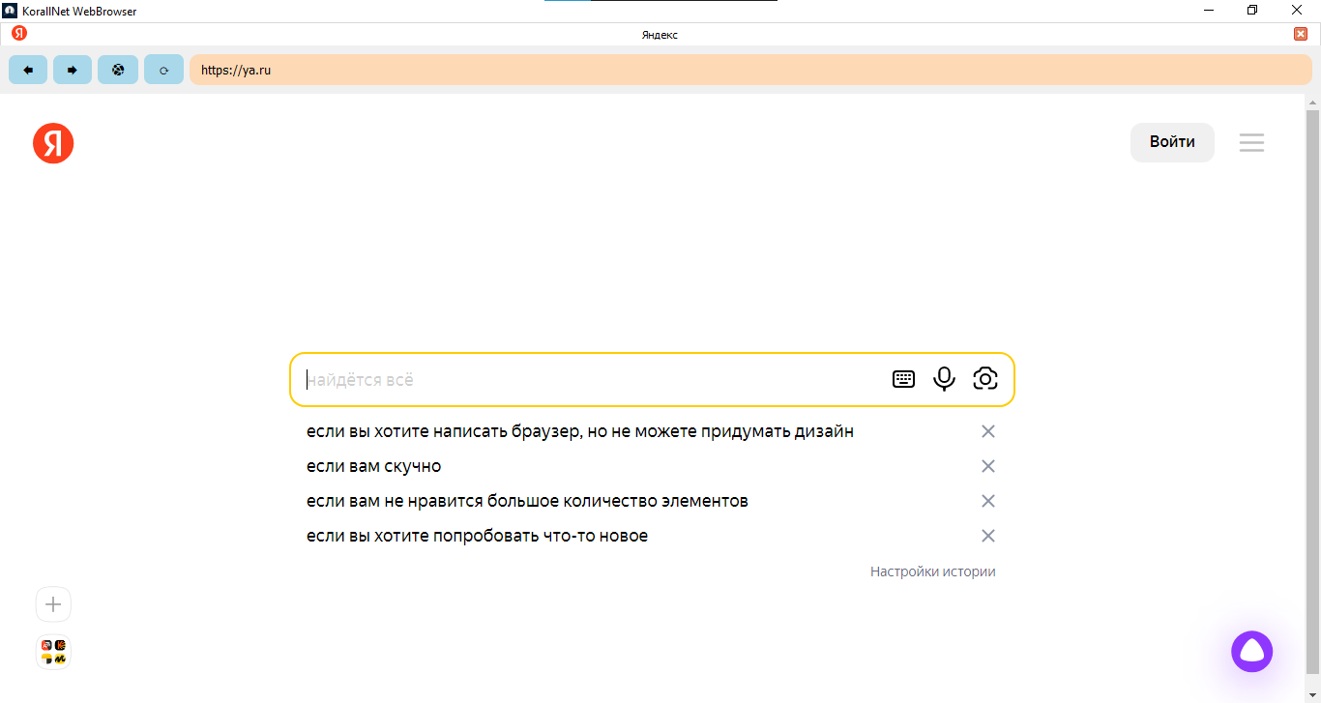
Этот браузер для вас…

Slide 4




Что использовалось
1
Python
2
CSS
3
PyQt5
4
Github
5
Яндекс Видео

